Slide 1
«Современные подходы к трудовому воспитанию дошкольников в свете ФГОС ДО»
МДОАУ « Д/С № 16 «Петушок» г. Орска»
Кулешова Елена Сергеевна, 1 кв. кат.

Slide 2
«Возможность труда и любовь к нему – лучшее наследство, которое может оставить своим детям и бедный, и богач».
К.Д.Ушинский

Slide 3
ФГОС ДО
ФОП
Согласно ФГОС дошкольного образования трудовое воспитание - одно из важных направлений в работе дошкольных учреждений, главной целью которого является формирование положительного отношения к труду через решение следующих задач:
формировать позитивные установки к различным видам труда и творчества;
воспитывать ценностное отношение к собственному труду, труду других людей и его результатам;
развивать творческую инициативу, способности самостоятельно себя реализовать в различных видах труда и творчества;
воспитывать личность ребёнка в аспекте труда и творчества.
Теперь Министертсво Просвещения вместе со специалистами разработало Федеральную Образовательную программу дошкольного образования, которая вводит единые требования к объему, содержанию и результатам работы с детьми в детских садах.
Так в ФОПе дошкольного образования в области «Содержание образовательной деятельности в сфере трудового воспитания» прописаны конкретные задачи на каждый дошкольный возраст.

Slide 4
Задачи трудового воспитания:
Ранний и младший возраст - начинается приобщение детей к трудовой деятельности. Основной вид труда в этом возрасте — самообслуживание.
Средний возраст - дети активно овладевают различными трудовыми навыками и приемами труда в природе, хозяйственно-бытового труда и самообслуживания.
Старший возраст- добавляется ручной труд. Делается акцент на формирование всех доступных детям умений, навыков в различных видах труда. Формируется осознанное отношение и интерес к трудовой деятельности, умение достигать результата.
Подготовительная группа - сформированные навыки и умения совершенствуются (формирование основ финансовой грамотности, планирование трудовых действий, культура умственного труда).

Slide 6
трудовое воспитание - одно из важных направлений в работе дошкольных учреждений, главной целью которого является формирование положительного отношения к труду через решение следующих задач:
формирование позитивных установок к различным видам труда и творчества;
воспитание ценностного отношения к собственному труду, труду других людей и его результатам; воспитание личности ребенка в аспекте труда и творчества.
развитие творческой инициативы, способности самостоятельно себя реализовать в различных видах труда и творчества

Slide 7
Принципы воспитания у детей позитивного отношения к труду
Поддержка инициативы детей в различных видах деятельности;
Содействие и сотрудничество детей и взрослых, признание ребенка полноценным участником образовательных отношений;
Построение образовательной деятельности на основе индивидуальных особенностей каждого ребенка;
Полноценное проживание ребенком всех этапов детства, обогащение (амплификация) детского развития;
Формирование познавательных интересов и познавательных действий ребенка в различных видах деятельности;
Возрастная адекватность дошкольного образования (соответствие условий, требований, методов возрасту и особенностям развития);
Принцип развивающего образования (системности и последовательности);
Принцип новизны (использование новейших информационных технологий);
Принцип интеграции (взаимопроникновение разделов программы и видов деятельности друг в друга, взаимное совмещение различных задач и образовательных технологий)

Slide 8
Виды труда в ДОУ
Самообслуживание
Хозяйственно - бытовой труд
Труд в природе
Ручной труд

Slide 9
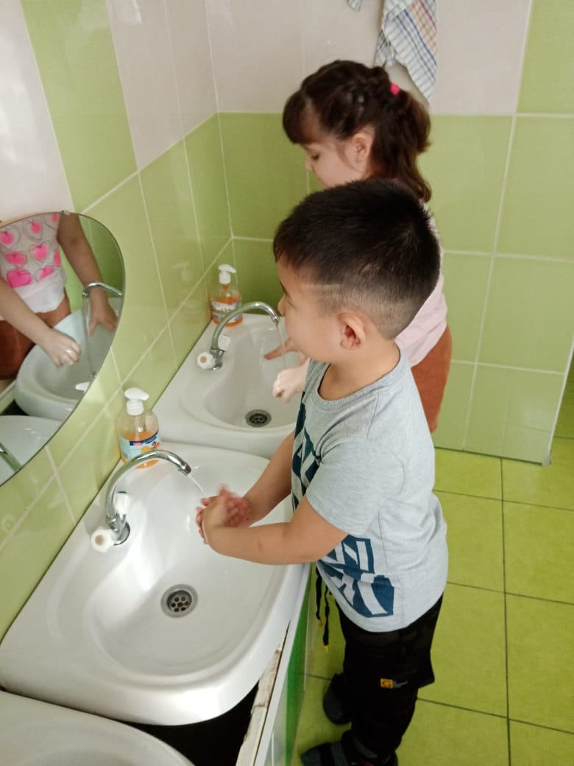
Самообслуживание - труд, направленный на удовлетворение повседневных личных потребностей

Slide 10
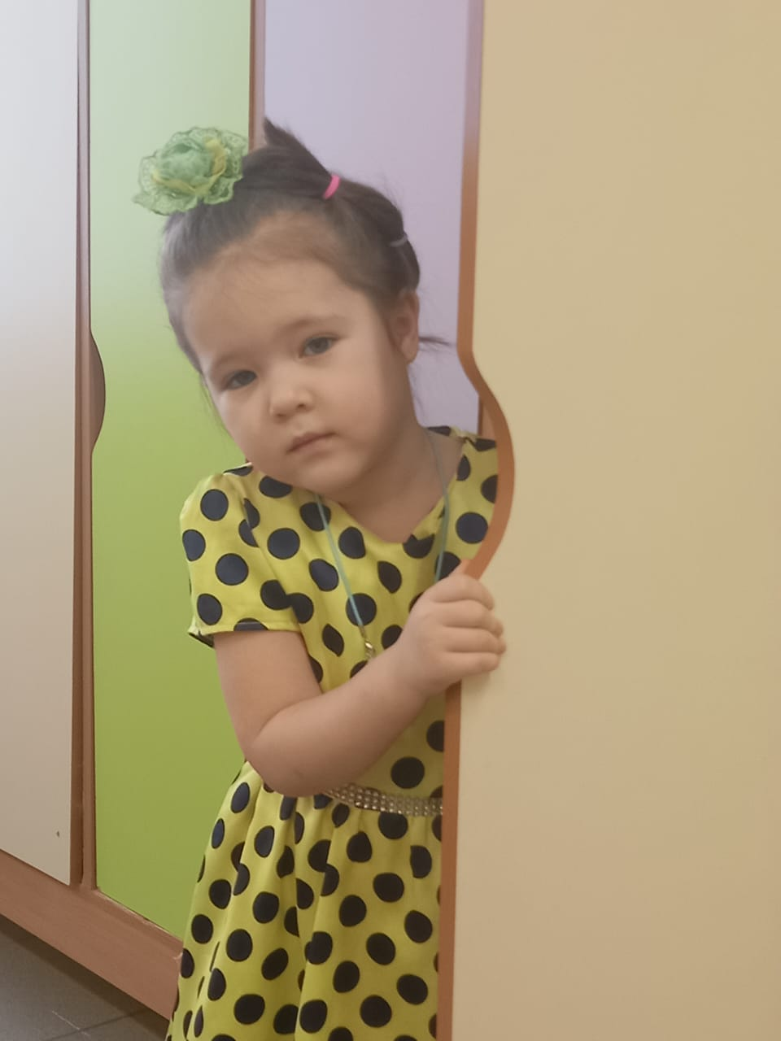
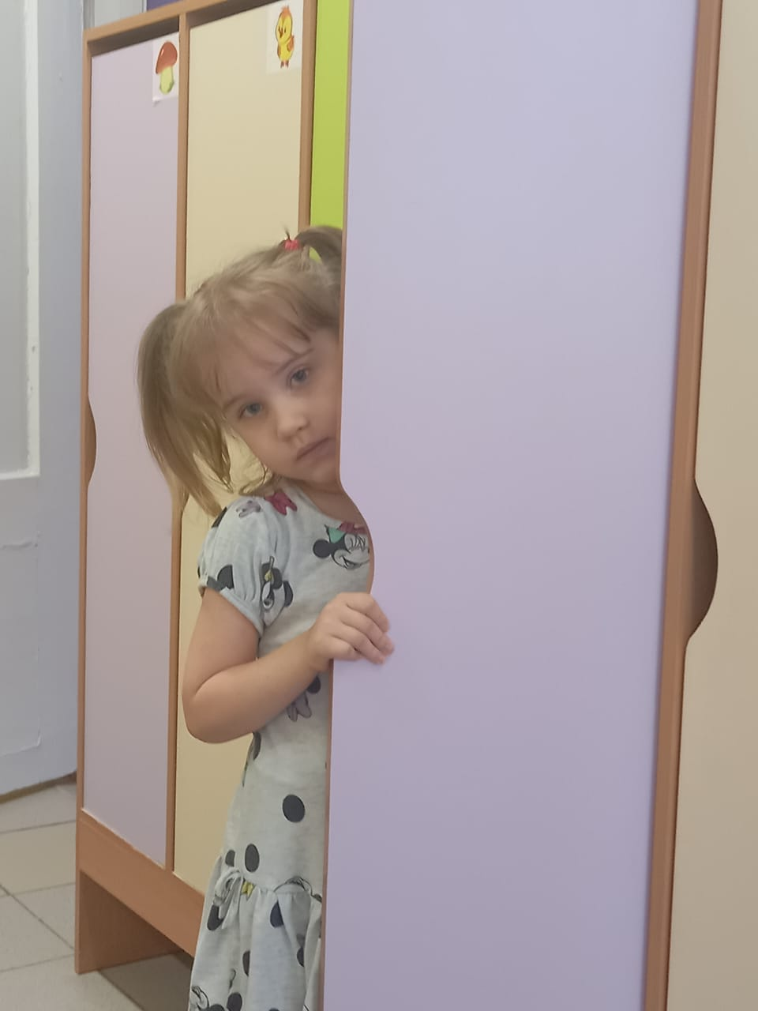

Slide 11
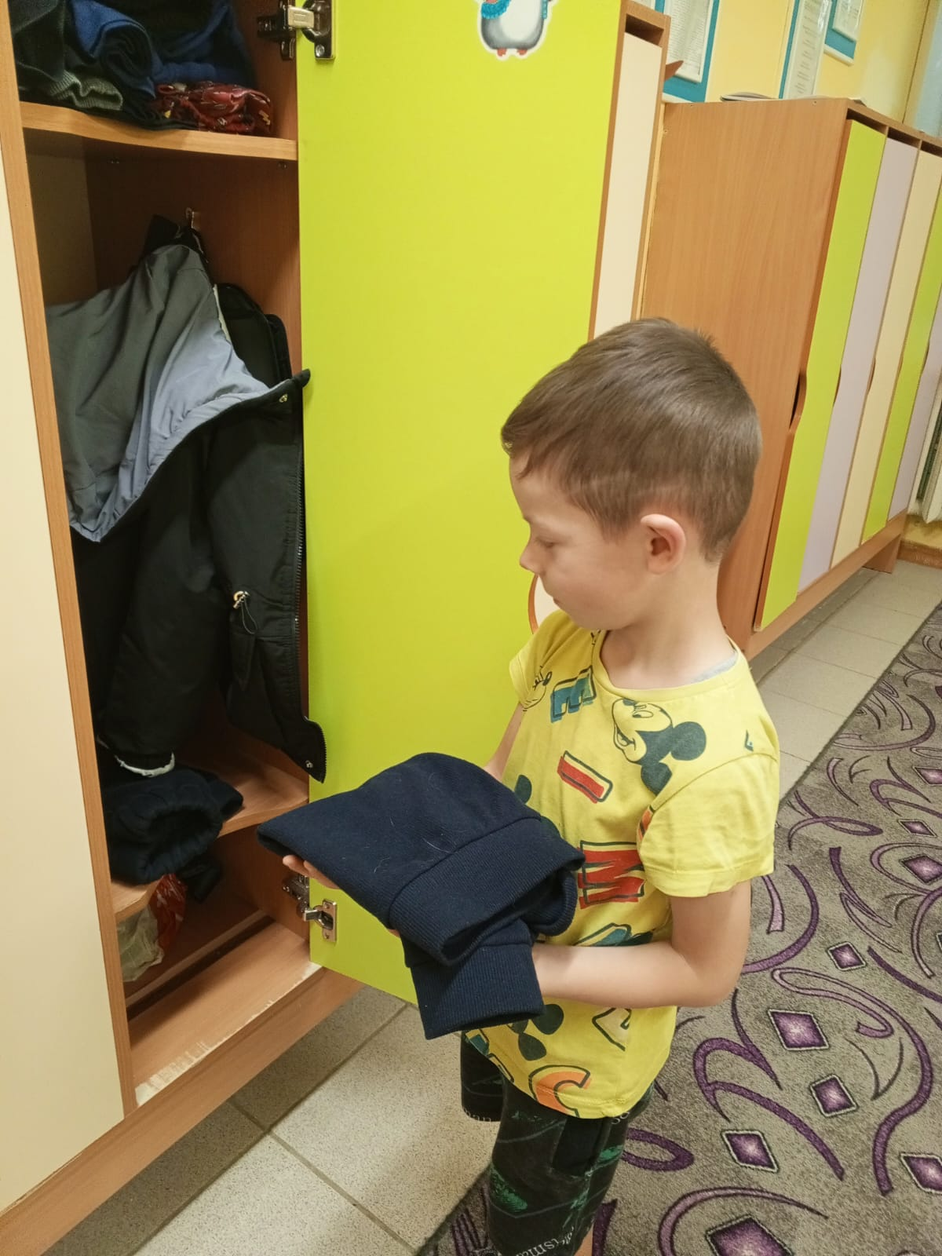

Slide 12
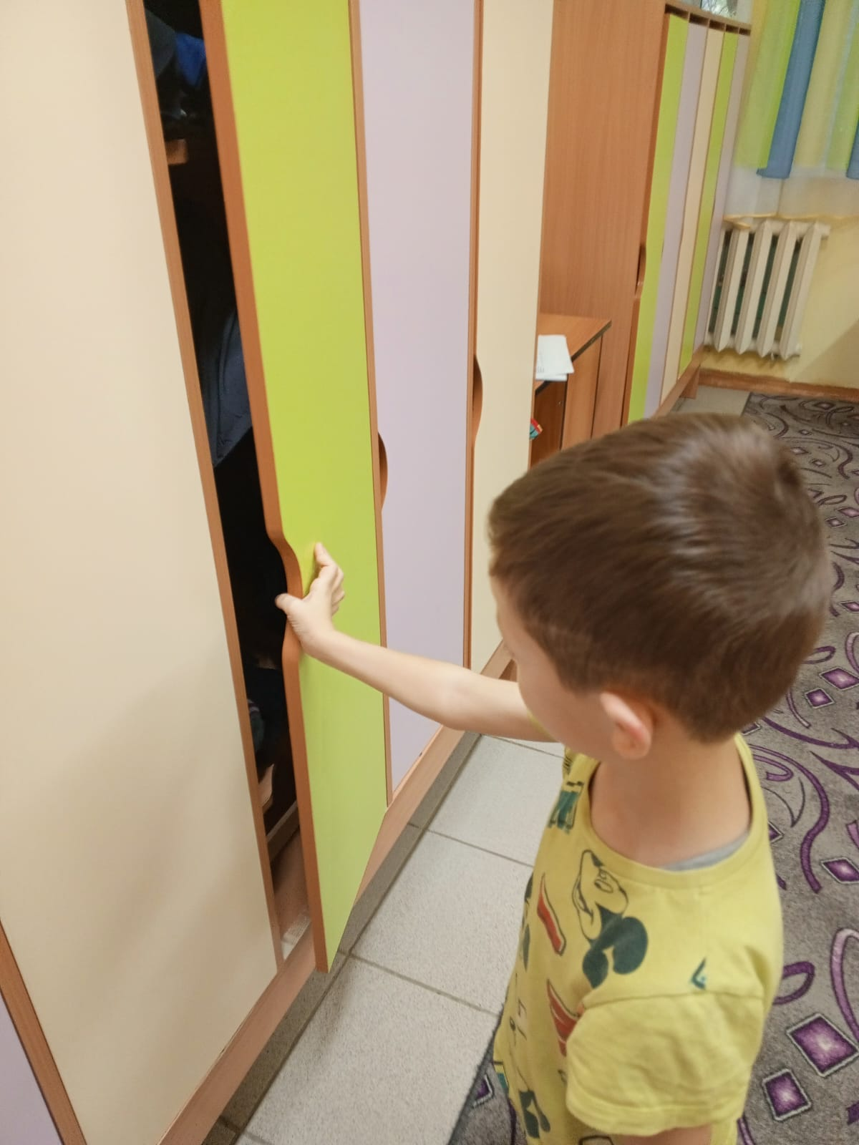

Slide 13
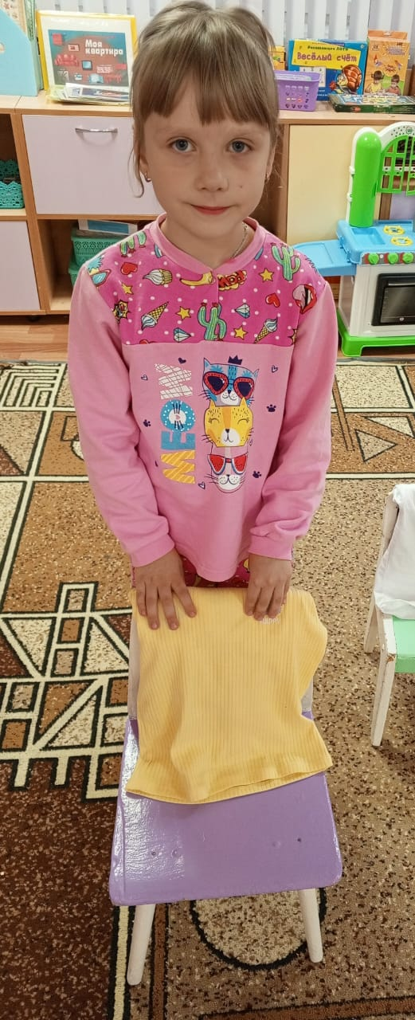

Slide 14
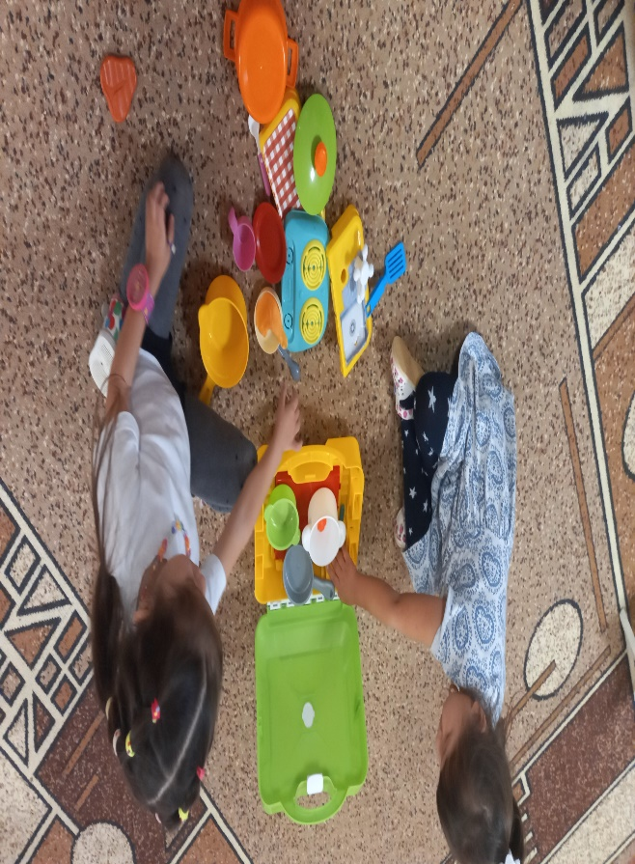
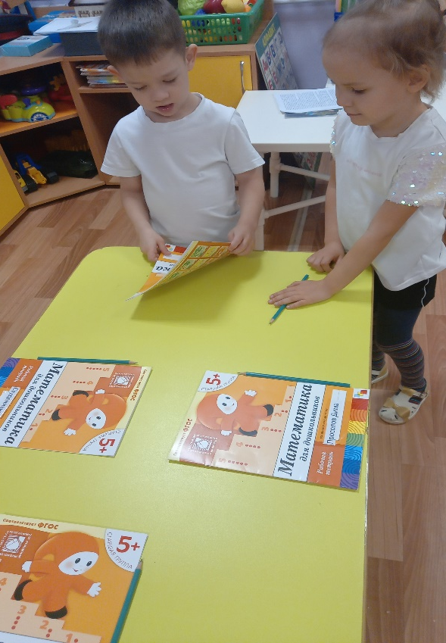
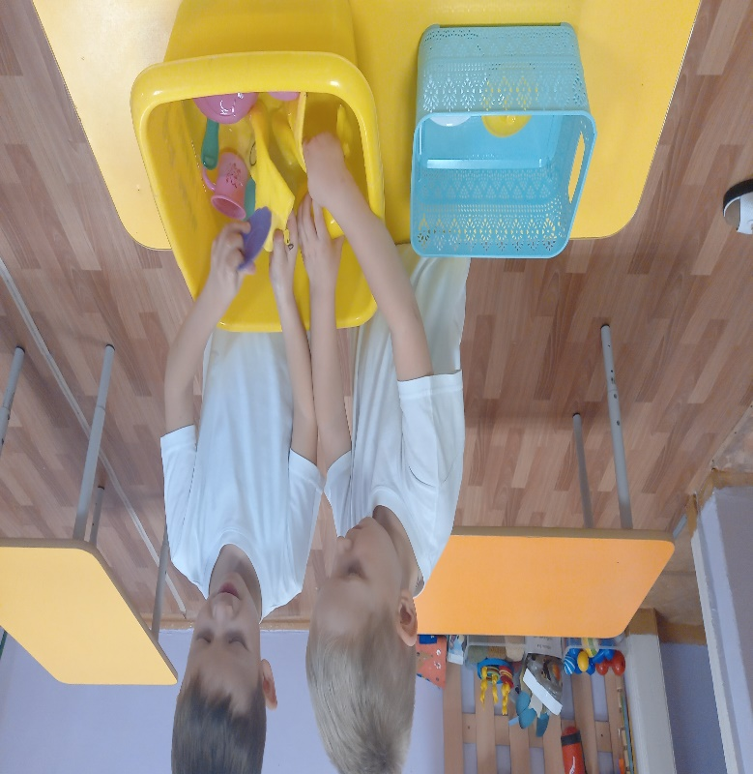
Хозяйственно-бытовой труд

Slide 15
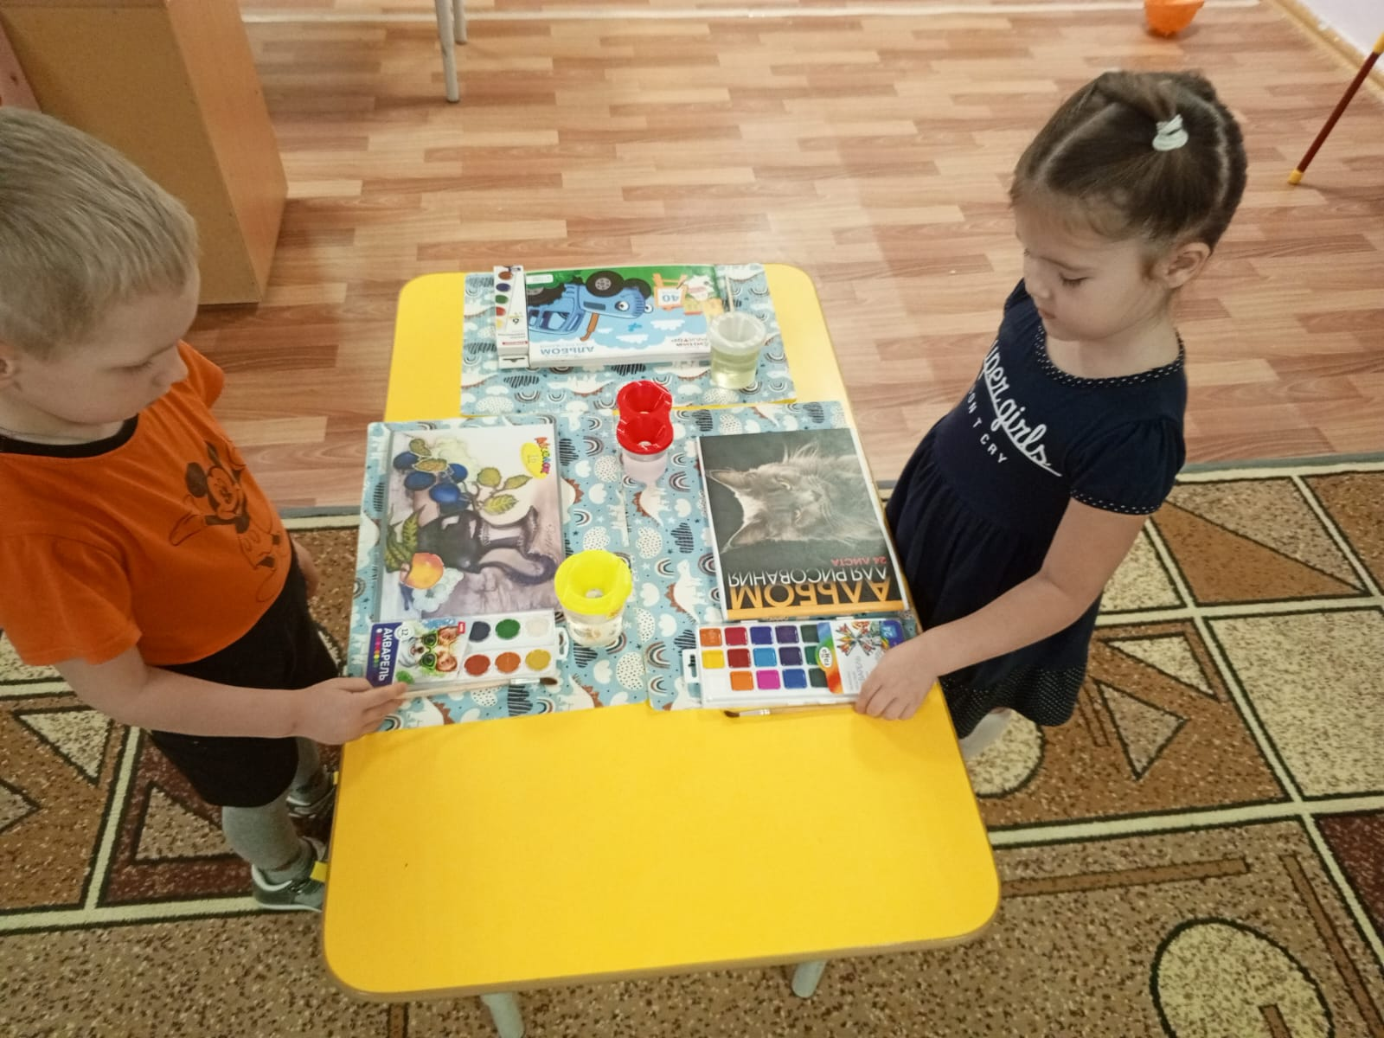
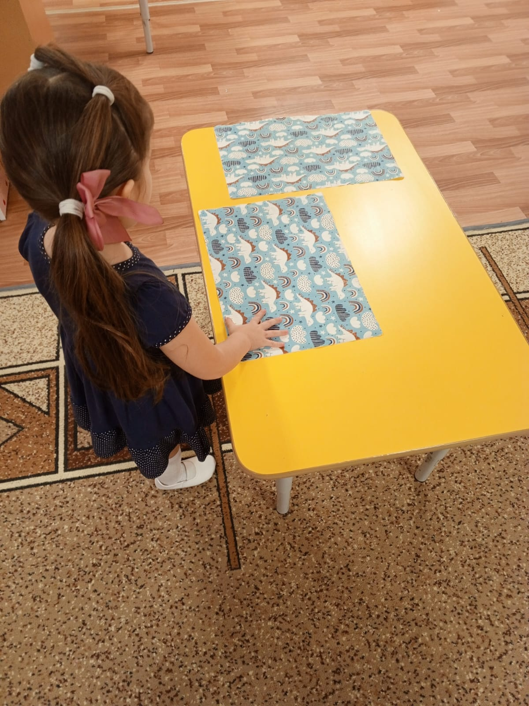

Slide 16
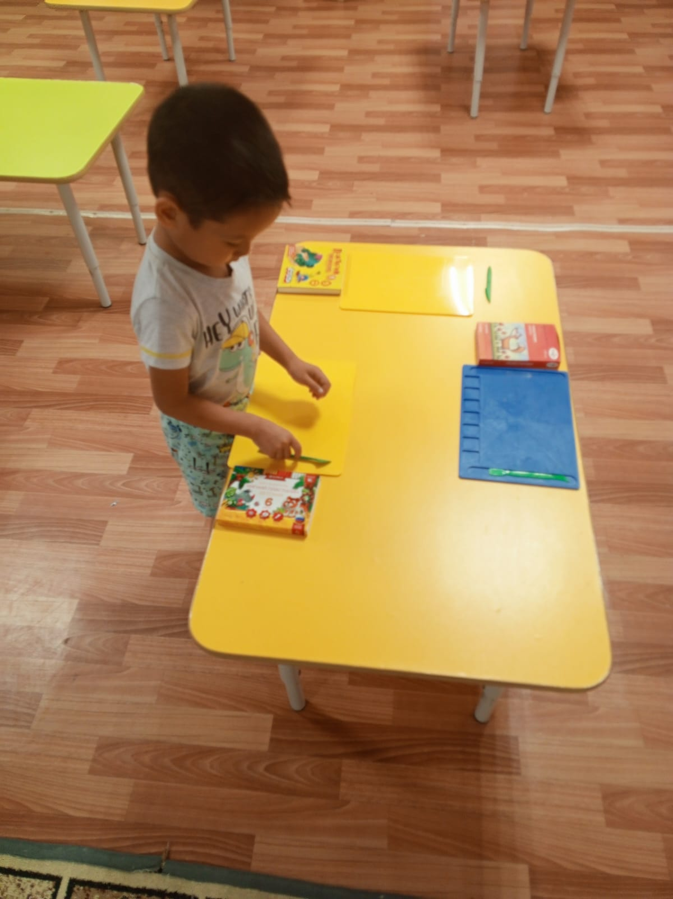
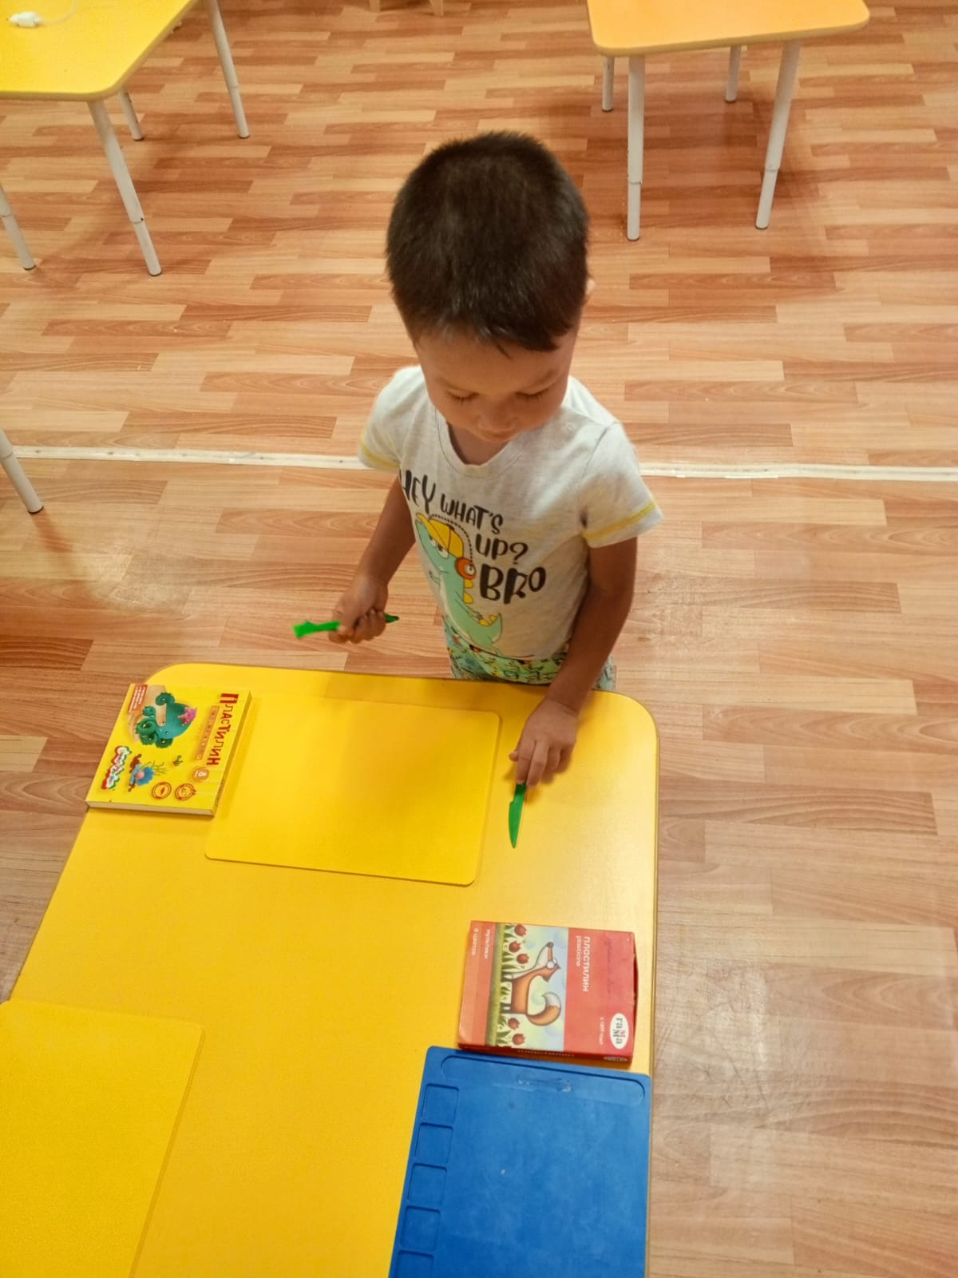

Slide 17
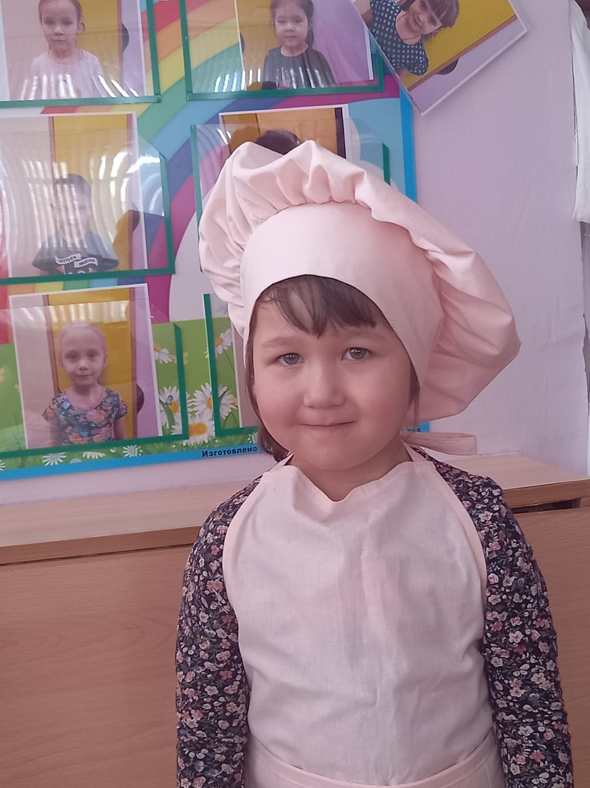
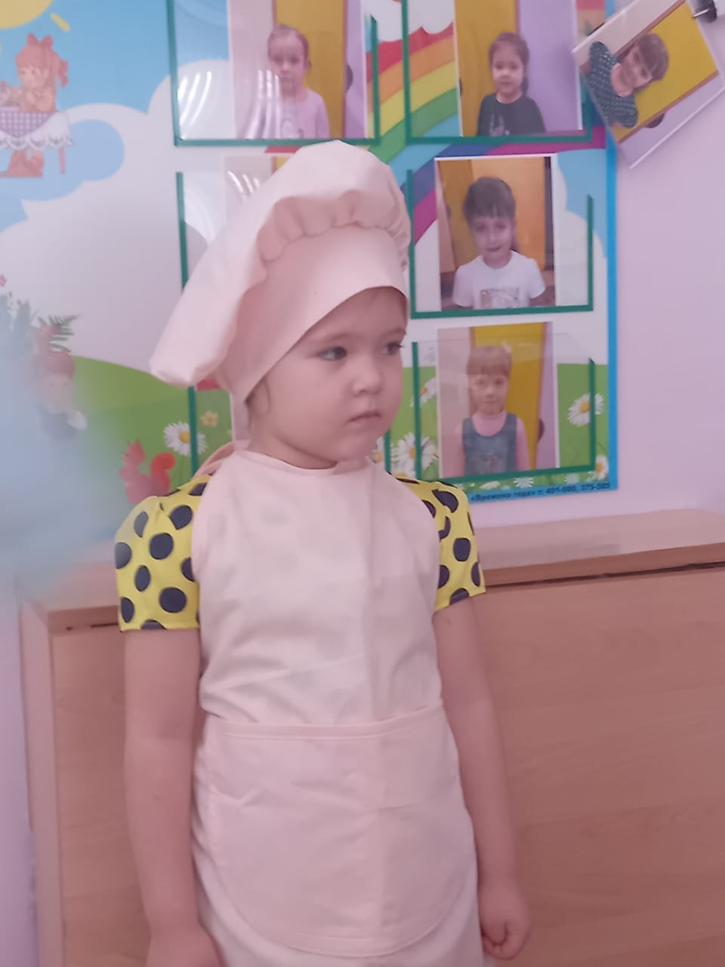
Дежурство

Slide 18
Компоненты трудовой деятельности
Мотив - это причина, побуждающая к трудовой деятельности или заинтересовывающий момент
Цель - это то, к чему надо стремиться.
Трудовые действия – это то, при помощи чего осуществляется цель и достигается результат
Планирование - это умение предвидеть предстоящую работу
Результат - это показатель завершения работы, фактор, помогающий воспитывать у детей интерес к труду.

Slide 19
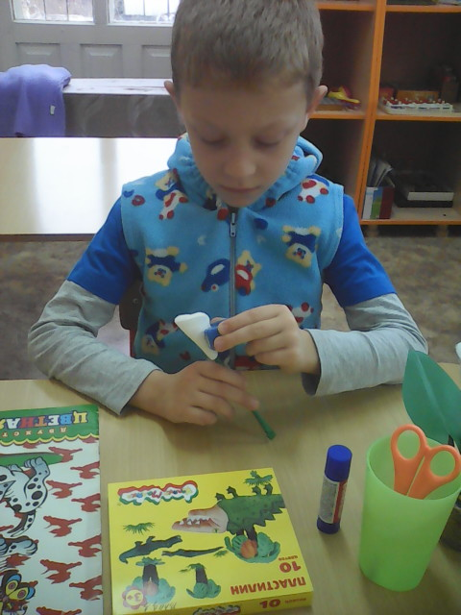
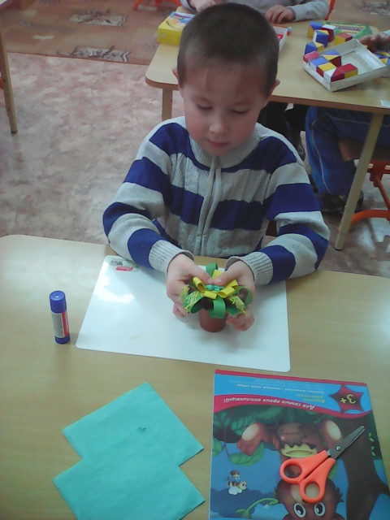
Ручной труд - развивает конструктивные способности детей, полезные практические навыки и ориентировки, формирует интерес к работе, готовность справиться с ней

Slide 20
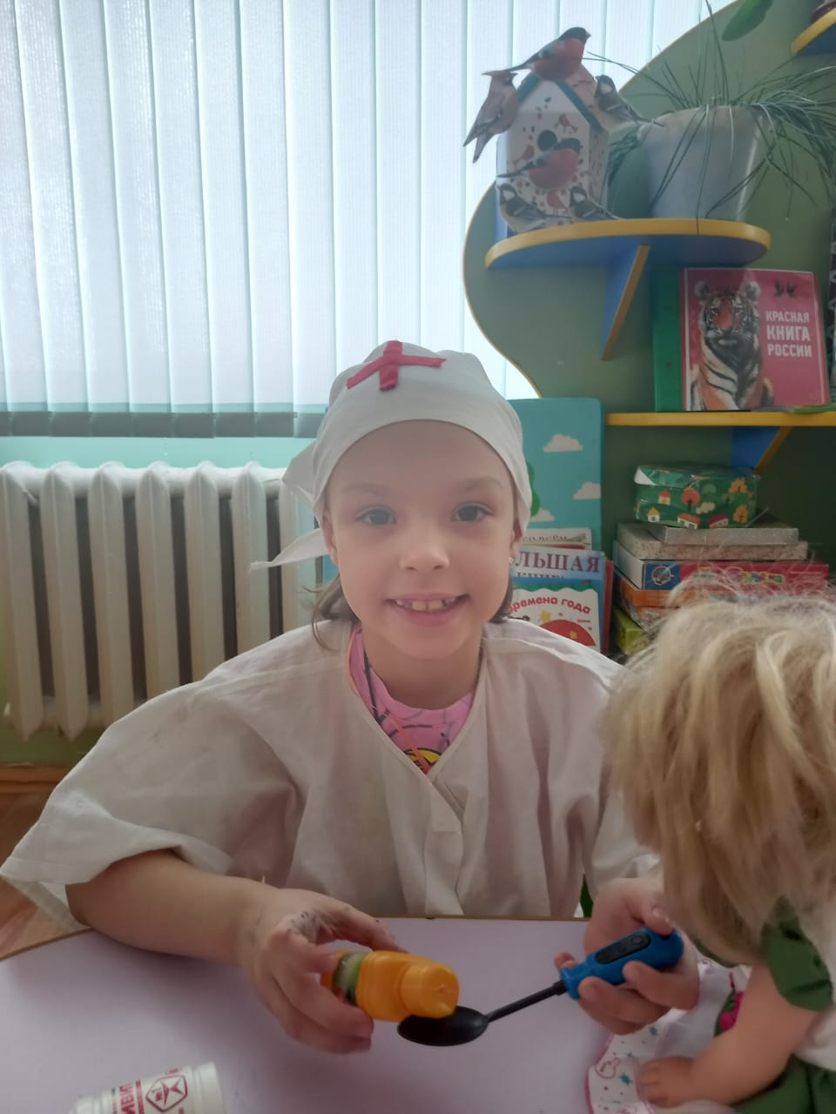
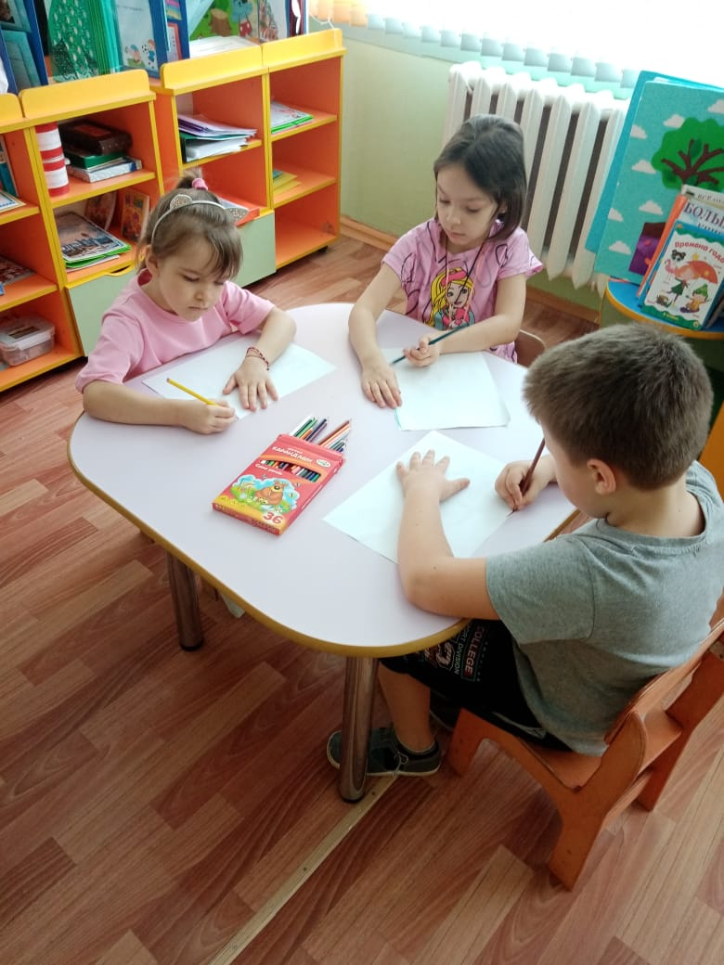

Slide 21
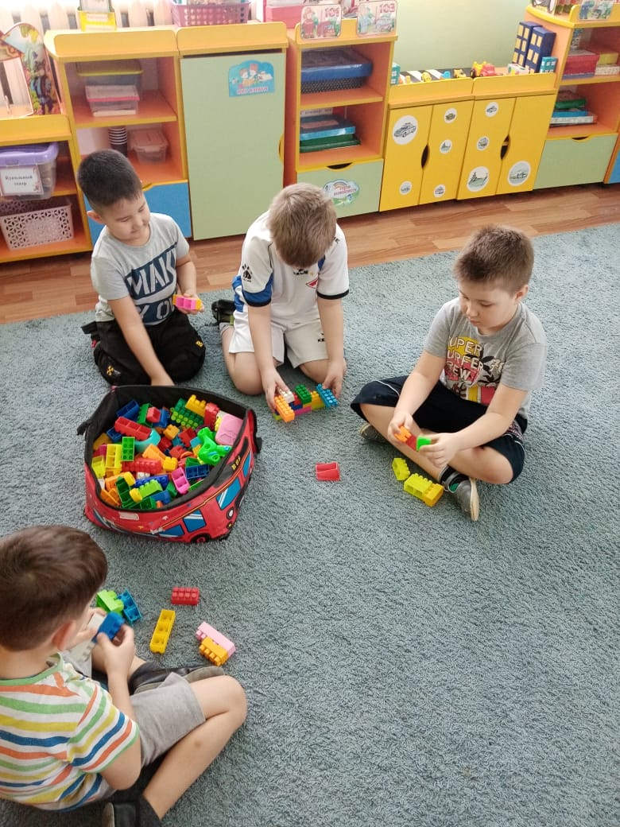
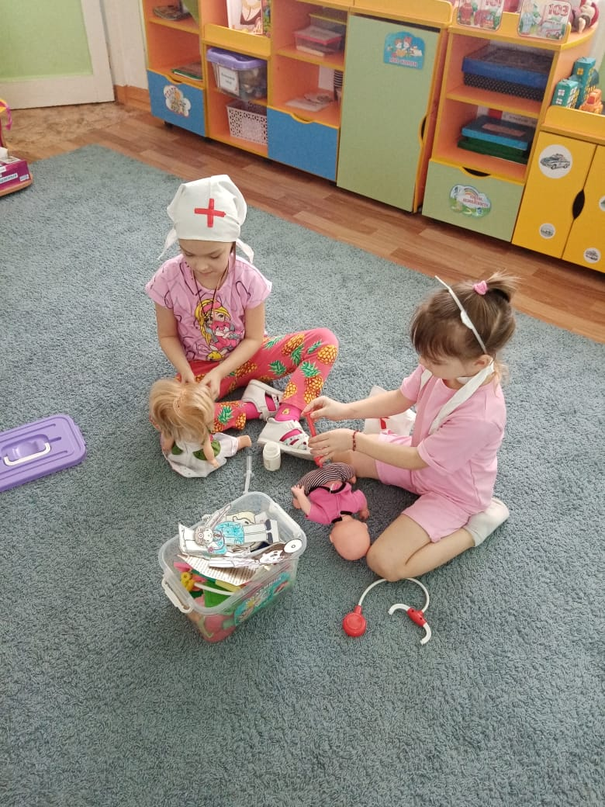

Slide 22
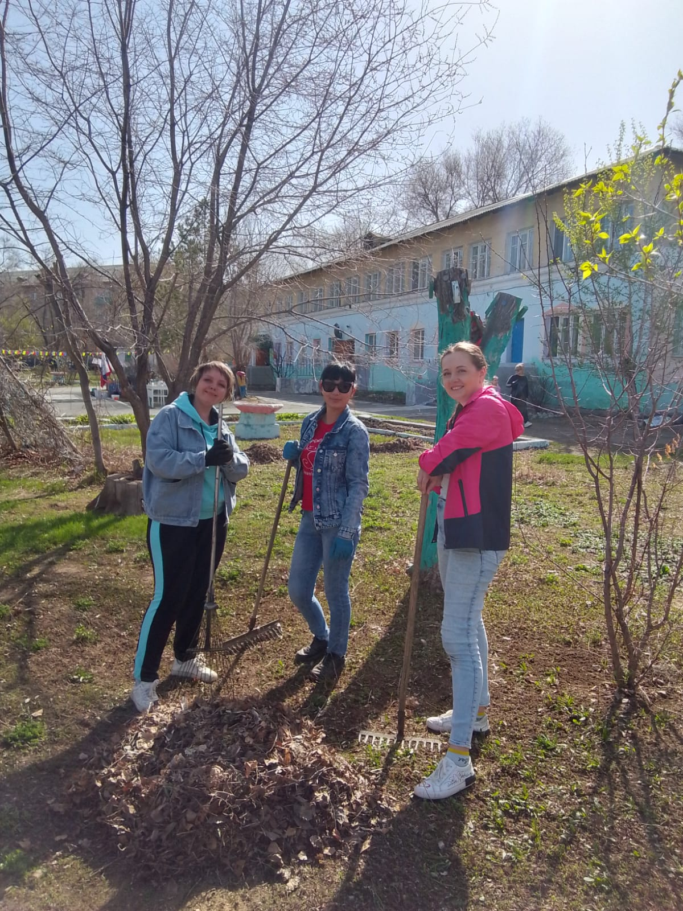
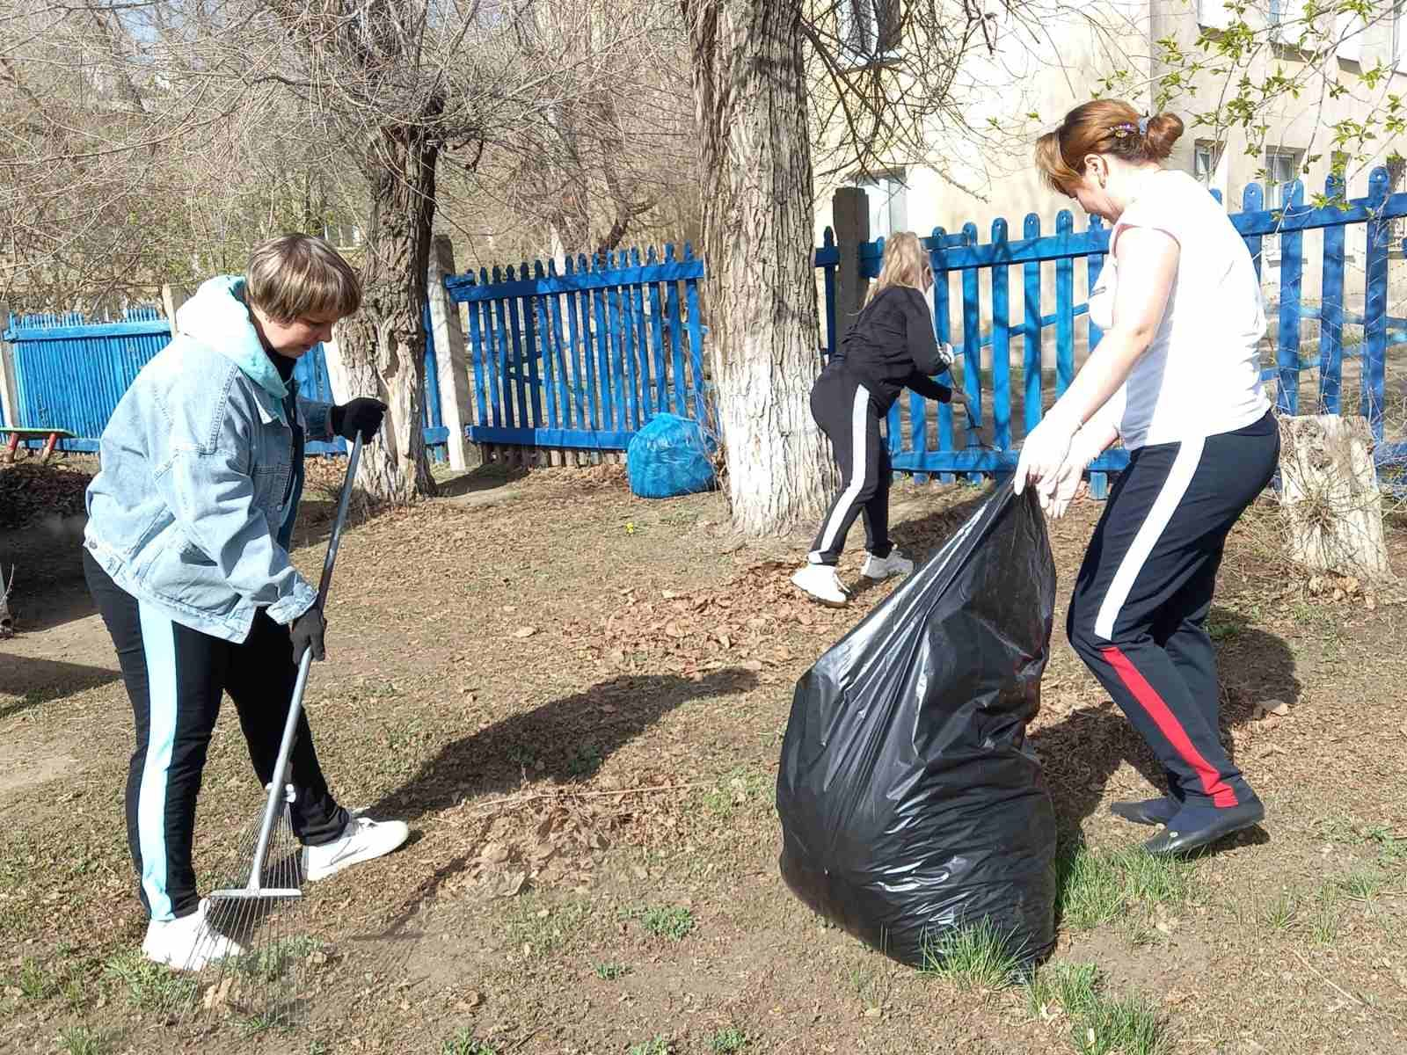
Хозяйственно-бытовой труд направлен на поддержание чистоты и порядка в помещении и на участке, помощь взрослым при организации режимных процессов.

Slide 23
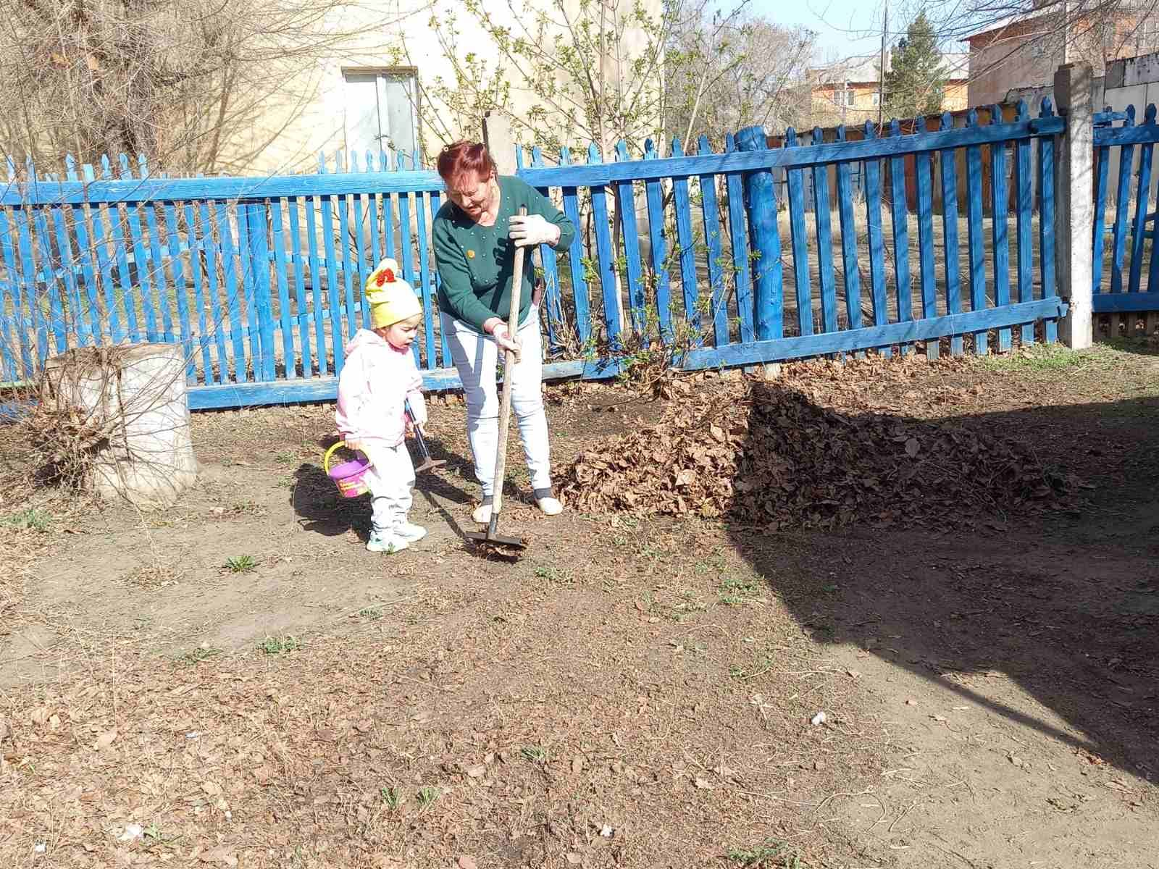
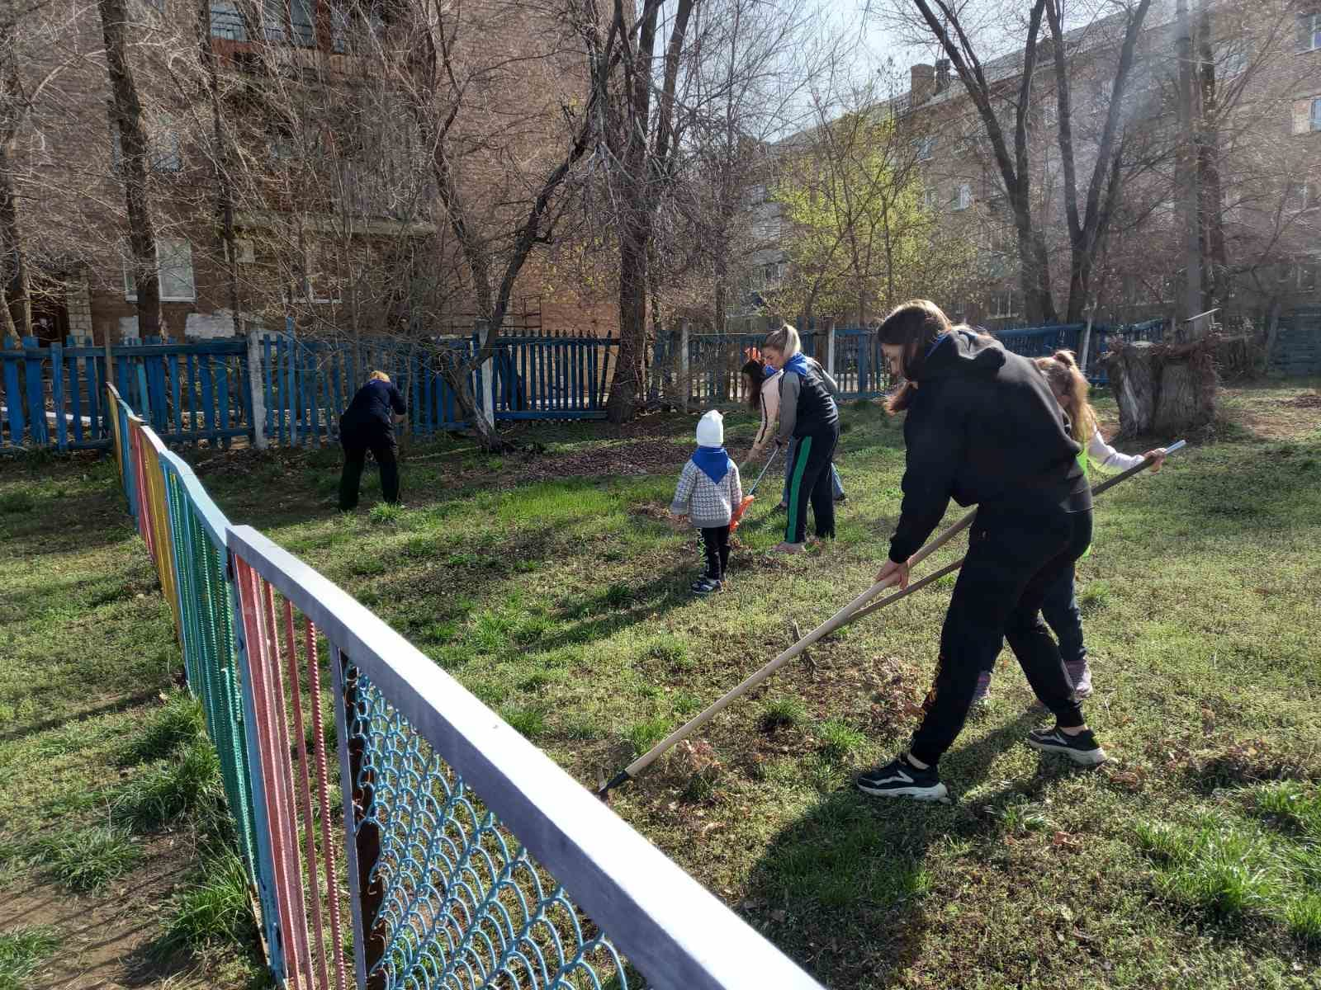

Slide 24
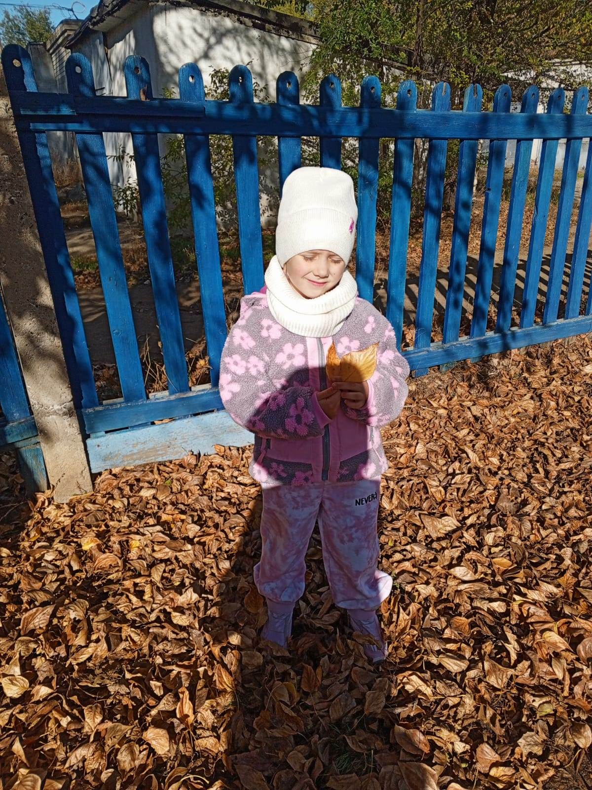
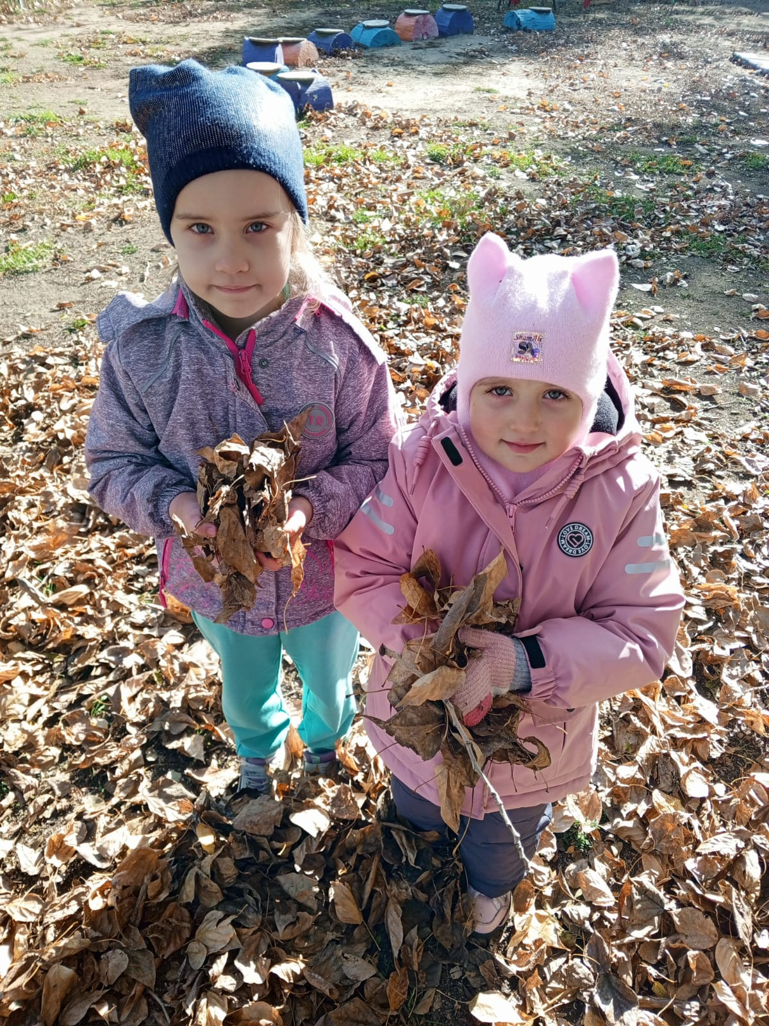
Труд в природе - в уголке природы, в цветнике, на огороде

Slide 25
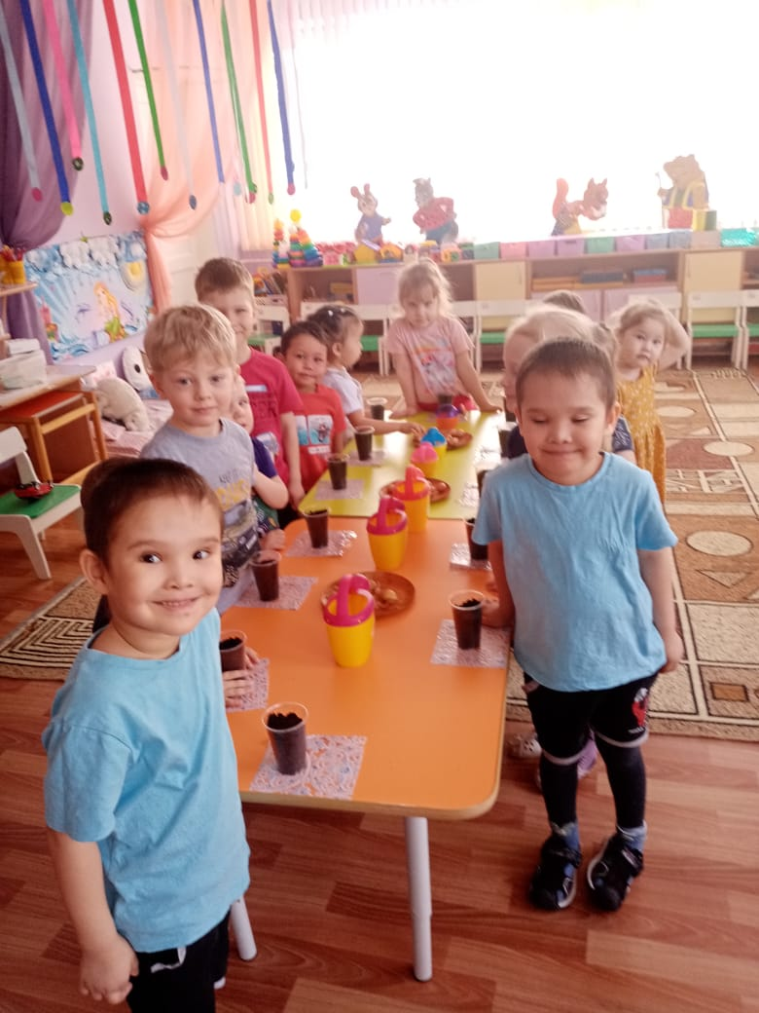
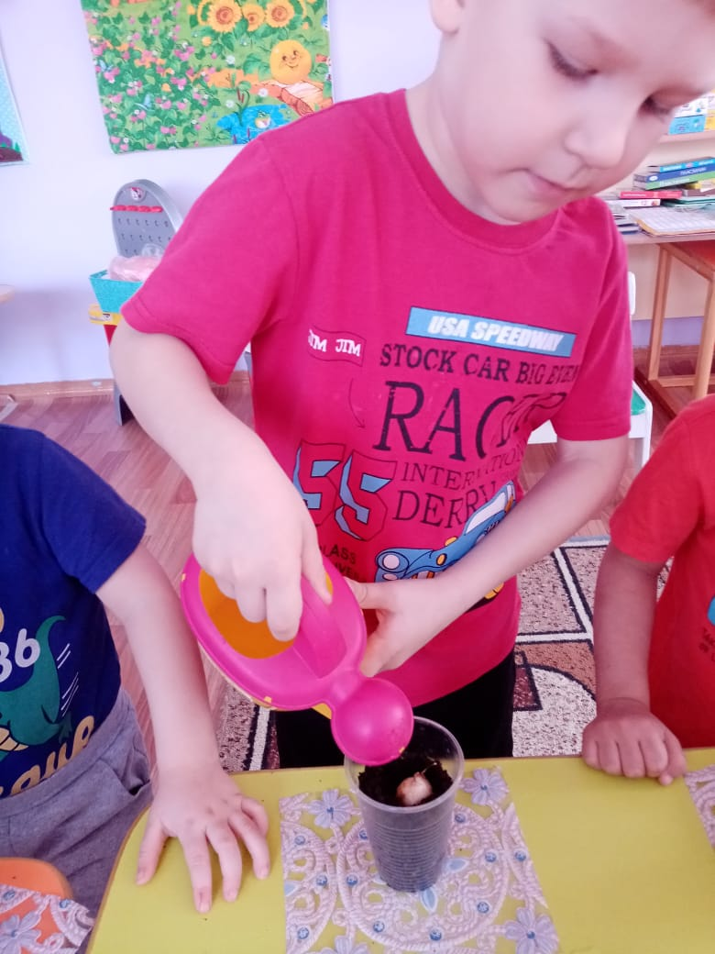

Slide 26
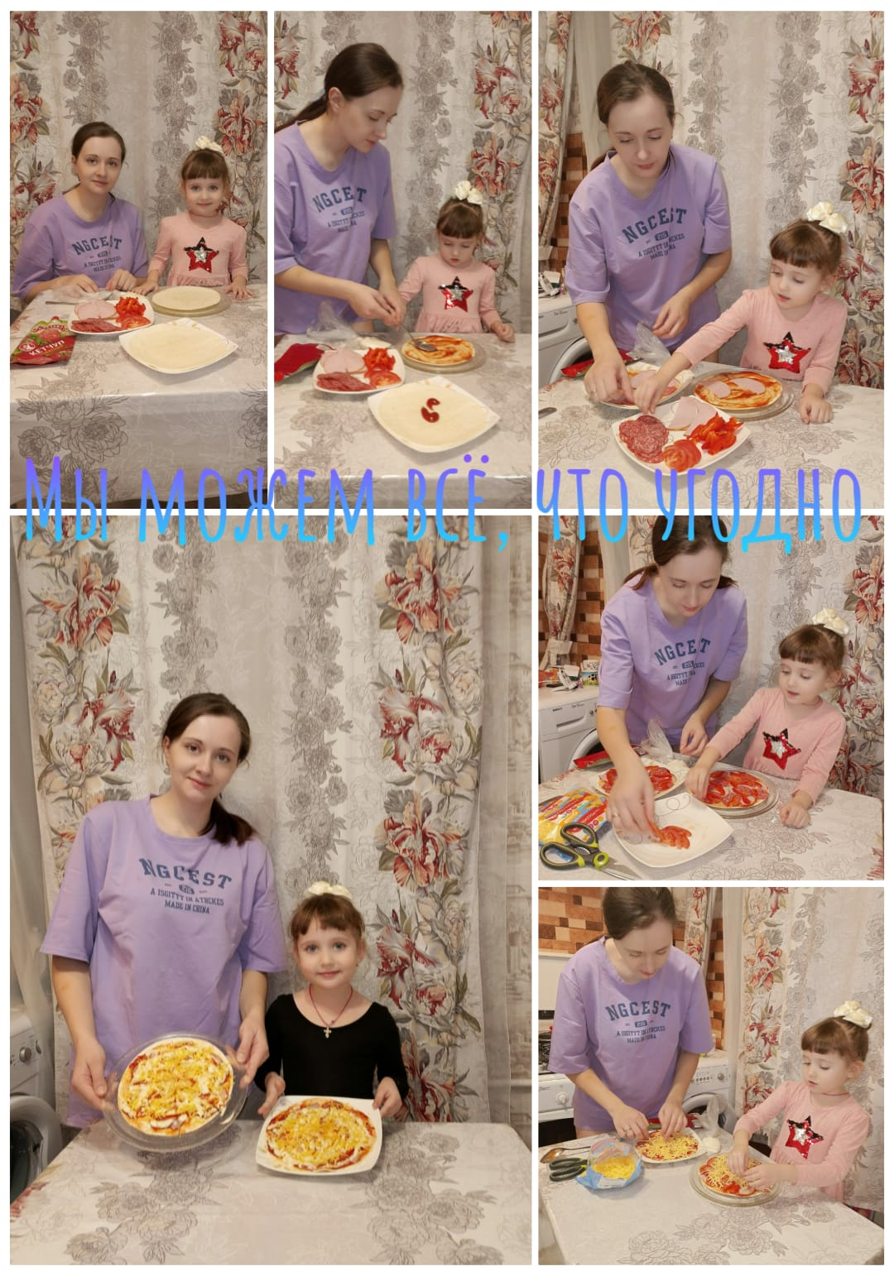
Труд дома

Slide 27
Детское оборудование должно соответствовать росту и возрасту детей. Орудия труда детей должны быть абсолютно безопасны. Прежде чем приступить к работе, воспитатель заранее готовит и проверяет детский инвентарь, который хранится в доступном для детей месте. У детей следует воспитывать бережное отношение к инвентарю. Использование инвентаря должно сочетаться с культурой труда: приучать ребенка к тому, что рабочее место всегда содержится в порядке, а все подсобные орудия для наведения порядка находятся под руками.

Slide 28
Вывод:
Таким образом, только творческий подход к решению проблемы по формированию у детей позитивных установок к различным видам труда и творчества в современных образовательных условиях позволит достичь высоких результатов.

